Slide 1
Alamano

Slide 2
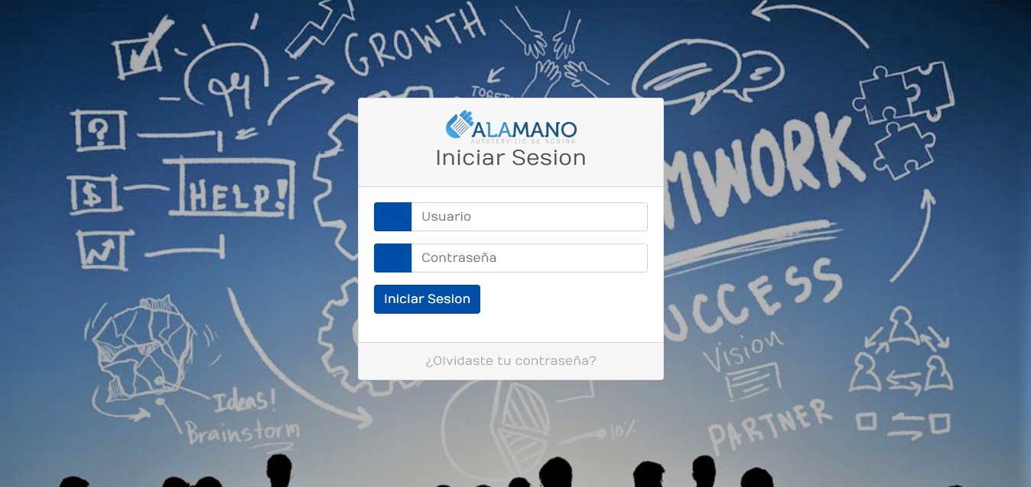
Interfaces de usuario
La interfaz con el usuario consistirá en un conjunto de ventanas con botones, listas y campos de textos. Ésta deberá ser construida específicamente para el sistema propuesto y, será visualizada desde un navegador de internet.

Slide 3
Interfaces hardware - software
Interfaces de hardware
Será necesario disponer de equipos de cómputos en perfecto estado con las siguientes
características:
Conexión a Internet.
Mouse.
Teclado.
Interfaces de software
Sistema Operativo: Windows.
Explorador: Mozilla o Chrome.

Slide 4


Definición de paleta de colores, logos e imágenes
Paleta de colores: Imagen:
1. #004FA6
2. #FFFFFF
Logo:

